Slide 1
議案参考書３
当日配布資料
Ｒ６ 国土交通省共創・ＭａａＳ実証プロジェクト
共創モデル実証運行事業
伊東地域交通交通基盤構築事業
概要
２０２４年１０月 ３日
伊東地域交通基盤協議会
事務局

Slide 2
事業の概要
伊東市における交通空白地域解消を目的として、令和６年度国土交通省国土交通省「共創・ＭａａＳ実証プロジェクト」（共創モデル実証運行事業）を用いて、市内交通空白地域住民（交通弱者）の意見を基に、交通空白地域解消事業で先行する熱海市の移動支援システムを伊東市向けにカスタマイズし、実証を通じて伊東市に適した交通空白地域移動支援システムを構築する。

Slide 3
事業で解決すべき課題
交通機関側の問題
利用者側の問題
①運転手不足
・運転高齢化
・労働条件
・働き方改革
②利用者の減少
・人口の減少（少子高齢化）
③高コスト構造
・燃料費高騰
・人件費高騰
・働き方改革
・車両と利用者数のミスマッチ
①安全安心な移動手段の減少
・バス路線廃止・減便
・高齢化による免許返納
・事件事故への不安
②利用者のコスト許容力低下
・年金生活者が多い
・子育て世代はとも働きが多い
・料金の高騰
③社会資源の減少
・商店飲食店の廃業
・各種施設の市街地集中
・医療機関・学校等の集約化
解決すべき課題
①運転手不足を解消可能な仕組み
②利用者が安心安全な仕組み
③利用者の許容範囲の運賃
④採算化可能な運賃事業構造

Slide 4
事業の背景
国内の背景
・少子高齢化→地域での急激な人口減少
・公共交通手段の減便撤退
・移動の減少→地域経済の疲弊
（経済は人・モノの移動で活性化）
国土交通省「交通空白」解消本部設置（Ｒ６．７．１６）
「公共」ライドシェア、日本版ライドシェへの取り組み強化
共創・ＭａａＳ実証プロジェクト
☞伊東地域交通基盤協議会準備会の発足
☞伊東地域交通基盤構築事業の申請・採択
☞伊東地域交通基盤協議会発足
実証・事業化へ
伊東市の背景
・高い高齢化率（４３、６％→見込まれる免許返納の増加
・少子高齢化人口減少→運転手不足、公共交通の減便、路線廃止

Slide 5
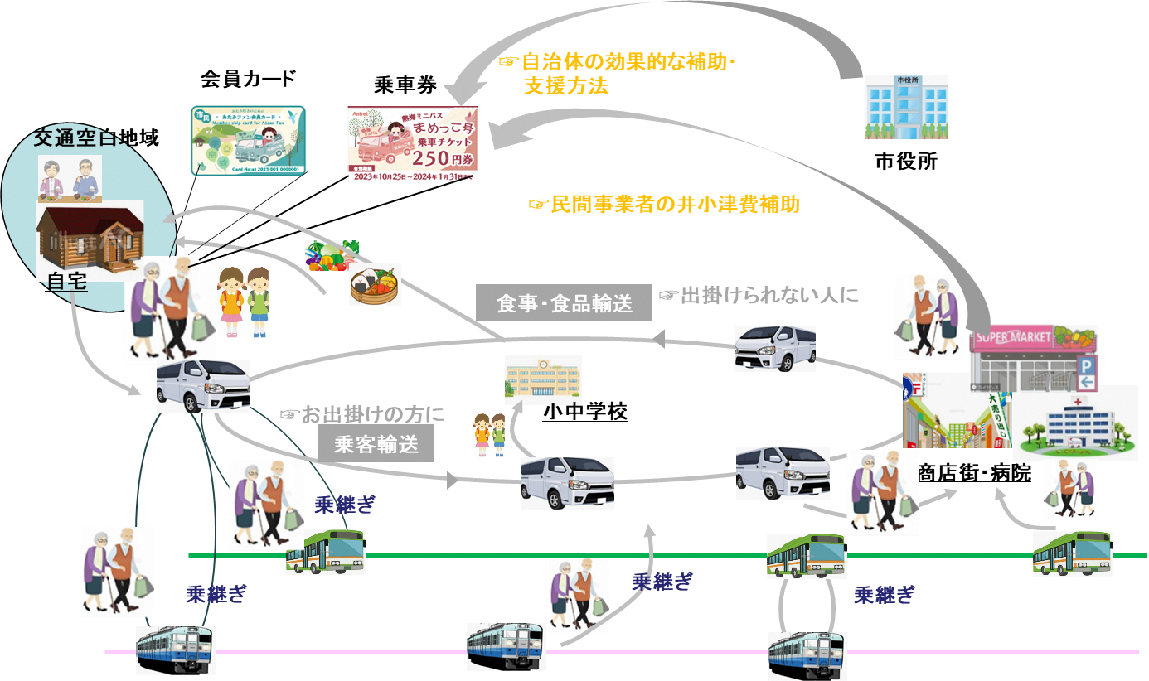

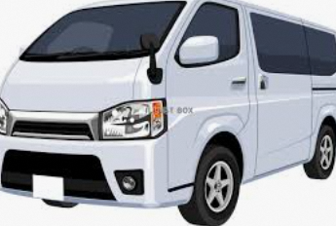



実用化時に目指す姿
☜効率的な自治体移動支援
登録者限定☞
☜受益者負担
乗継券によるインセンティブ☞
７８条２号による運行
保険加入白ナンバー車両
自家用有償旅客運送活用理由
・タクシー会社車両枠
・営業自動車運転手不足
・法規等による不自由な料金設定
・従来タクシー対住民輸送ビジネス目的相違
伊東交通基盤協議会
車保有両・サービス提供管理
（任意団体→ＮＰＯ）
一種免許運転手雇用＋
運転手・車両管理
タクシー会社
一種免許運転手

Slide 6
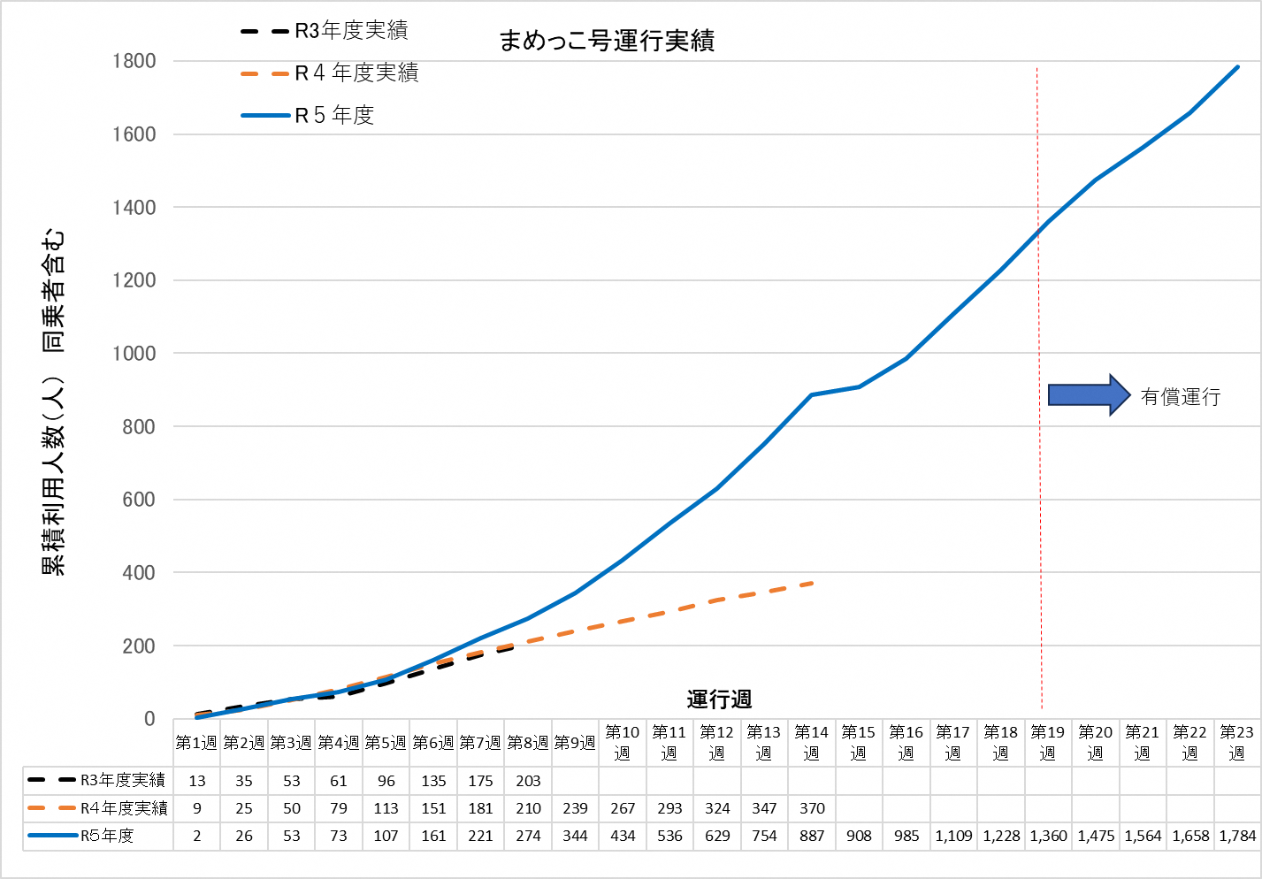
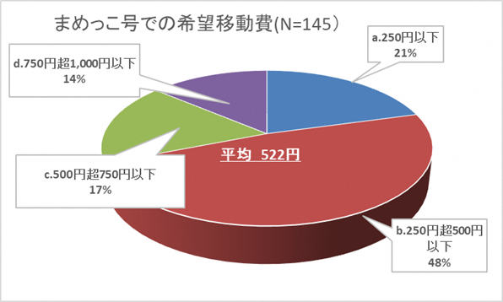
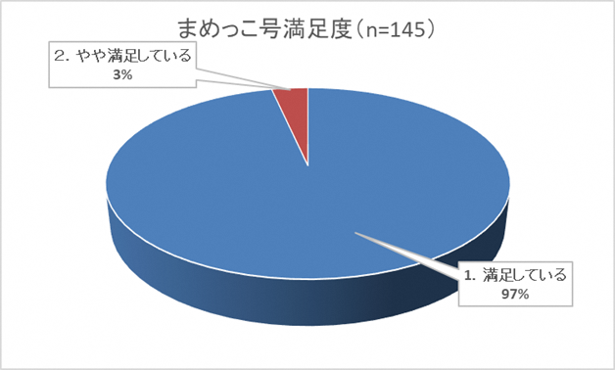
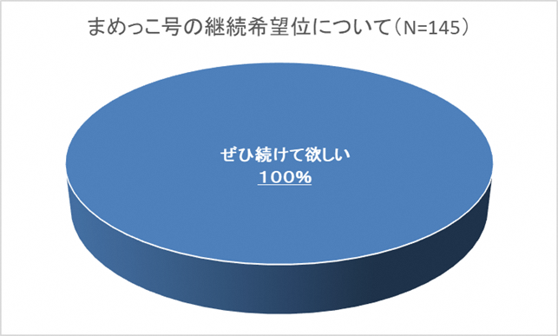
先行する熱海市の状況
実証結果
利用者数：1,709人
登録会員数：148人
平均乗車人数：1.98人
希望運賃平均：533円
観光庁事業
国土交通省事業
Ｒ３/Ｒ４の実証体制
告知：新聞チラシ、紹介
自治体協力体制：Ｒ３広報紙折込
申込：〇アプリ、▲電話
連絡：〇車載器▲電話
運賃：無償
名称：あいのりタクシー
満足度：97％
Ｒ５の実証体制
告知：熱海市広報紙、町内会説明
自治体協力体制：熱海市後援
申込：〇電話、▲アプリ
連絡：〇電話▲車載器
運賃：無償→有償
名称：ミニバスまめっこ号
コールセンター受付メインにシフト
継続利用希望：100％
特色
・人による親切な対応
・人にやさしい自宅送迎
・利用者の情報リテラシーに合わせた情報化
→人にやさしい裏で動くシステム
・受け入れられる名称
・状況に合わせた柔軟な進め方
・市の本格支援
アプリ前提
☜令和３年～令和４年熱海市における観光庁事業において、事業成果の地域貢献策として、構築した観光交通プラットフォームを地元の交通弱者支援のために活用
☜令和５年、地元よりバス路線廃止含む交通空白地域解消策として、当該プラットフォームの利用要望、国土交通省事業で実用化ニーズ検証と課題抽出を実施、今年度は抽出課題の解決策検証へ

Slide 7











伊東市事業概要
検証の手順
①原価を把握する
②利用可能性を把握する
③費用削減策を検討する
④事業継続のための収益源を検討する
⑤費用補填策を検討する
会員カード
☞自治体の効果的な補助・ 支援方法の検討
乗車券
交通空白地域
市役所
☞民間事業者の井小津費補助の可能性検証
自宅
☞出掛けられない人に
食事・食品輸送
☞お出掛けの方に
小中学校
乗客輸送
商店街・病院
乗継ぎ
乗継ぎ
乗継ぎ
乗継ぎ

Slide 8
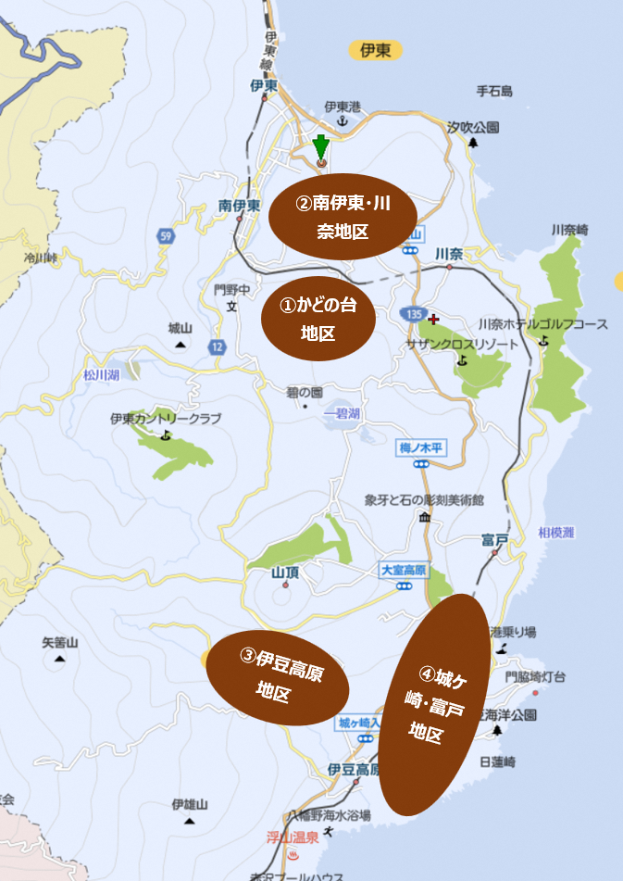
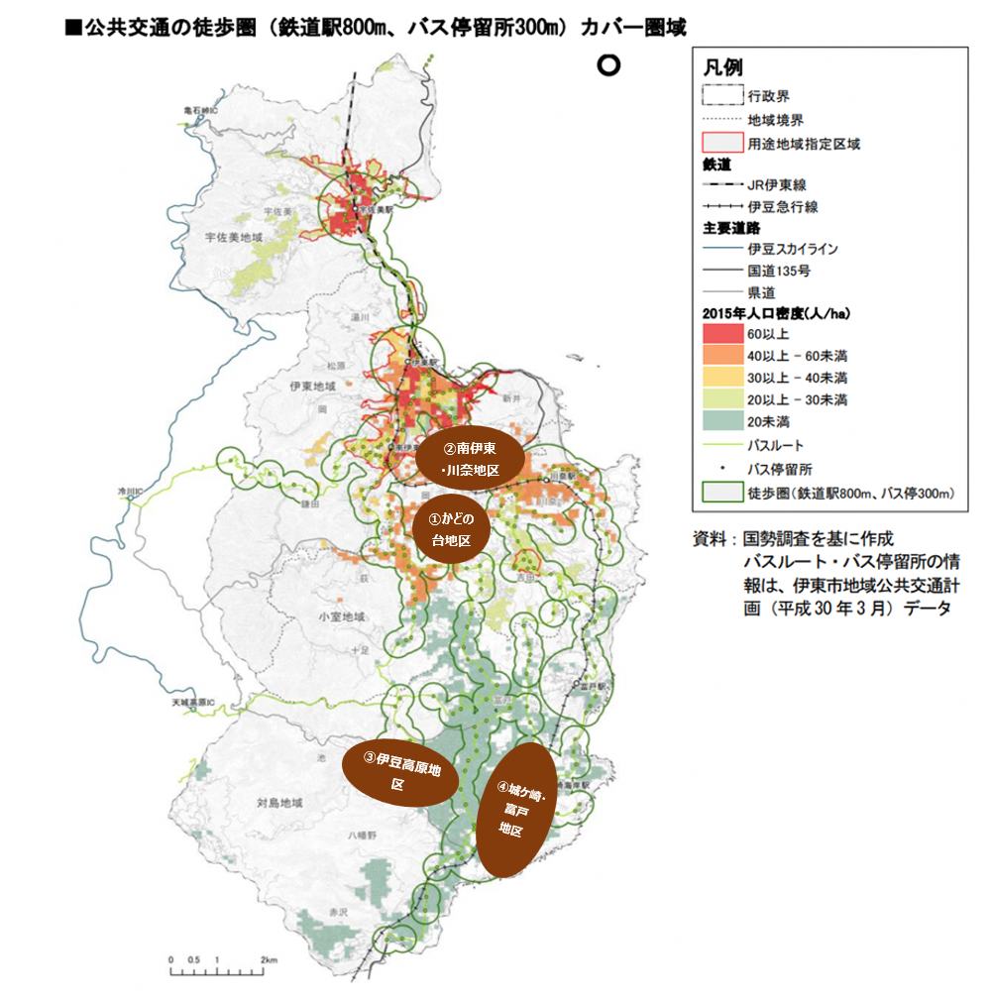
事業対象地区
対象地域：①かどの台地区、➁南伊東・川奈地区、 ③伊豆高原地区、④城ケ崎・富戸地区

Slide 9
実施体制
伊東地域交通基盤協議会
会長： 森下 和弘氏（伊豆交通、伊豆観光タクシー代表）
副会長： 和田 浩氏（東海バス取締役）
副会長： 佐藤 俊和氏（ジョルダン社長）
事務局長： 村上 祥平氏（伊東市市議会議員）
オブザーバ： 伊東市建設部都市計画課
協議会メンバ： 伊東商工会議所、伊東温泉旅館ホテル協会、伊東観光協会、伊東市PTA連絡協議会、各地区町内会長

